Slide 1
Groen Proeven & leermiddelen van het

Slide 2
Leermiddelen i.r.t. PvB en OGW
1. analyse PvB(‘s)
2. diagnose
3. doelen (irt CSPE/MBO)
+ concrete acties
4. uitvoeren, monitoren en testen
klas
leerling
docent /
Hoe nu verder?
Waar sta ik nu?
Waar werken we naartoe?
Notes:
Toelichten Zowel ter voorbereiding van een PvB als remediërend na het afnemen van een PvB.

Slide 3
PvB Horticultura
Competenties
Samenwerken en overleggen
Vakdeskundigheid toepassen
Plannen en organiseren
Kwaliteit leveren
Kennis
Oogstrijpheidstadia van diverse producten kennen
Vaardigheden
Kunnen oogsten met de juiste gereedschappen en middelen
Producten verkoop klaar kunnen maken
Administratieve handelingen kunnen uitvoeren
Houding
Geconcentreerd en veilig werken
Nauwkeurig en op tijd werken

Slide 4
PvB Horticultura
Arrangement Groen Proeven Verskoop Groente en Fruit
1:1 aansluiting competenties en kennis, vaardigheden en houding
Docentenhandleiding PvB
Hands On-module Kwekerij (BB en KB)
Vakinhoudelijke aansluiting o.b.v. Examenprogramma Landbouw-breed
Rekengroen
Vakinhoudelijke aansluiting o.b.v. Examenprogramma Landbouw-breed
Notes:
Arrangementen zijn echt als voorbereiding op GP PvB gemaakt.
Hands On is op basis van Eindtermen ontwikkeld
Maar aansluiting zit bijvoorbeeld in veilig & hygiënisch handelen, product oogsten, verkoop klaar maken
Hands On: puur gebaseerd op eindtermen van examenprogramma, niet op PvB: dus onafhankelijk van elkaar.

Slide 5
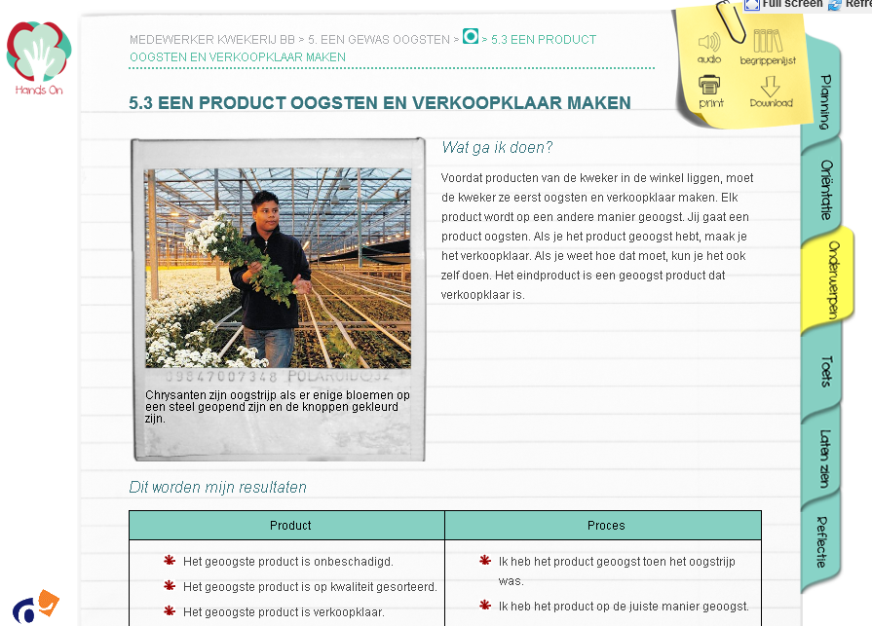
Voorbeeld koppeling PvB Horticultura
Notes:
Afbeeldingen zijn links naar respectievelijk betreffende PvB en arrangement!!

Slide 6
Arrangementen Groen Proeven
Doelgroep:
Bovenbouw leerlingen vmbo-groen.
Doel:
Voorbereiden op het afleggen van de Proeve van Bekwaamheid.
Opzet:
Kennis, vaardigheden en attituden benodigd voor een PvB worden kort aangestipt in arrangement. Leerlingen verwerven (of herhalen) kennis, oefenen vaardigheden en attitudes aan de hand van opdrachten en authentieke praktijksituaties.
Na afloop reflectie: Ben ik klaar voor PvB?

Slide 7
Arrangementen Groen Proeven
Hoe is het project Arrangementen Groen Proeven te werk gegaan?
In docentenhandleiding bij GP PvB staat beschreven welke kennis, vaardigheden en competenties een leerling moet beheersen voordat hij/zij aan GP PvB deelgenomen kan worden
= uitgangspunt voor arrangement bij de GP PvB
Praktijksituatie Arrangement Gr Proeven ≠ Praktijksituatie Groen Proeven PvB
Notes:
Door manier van werken wordt relatie gelegd tussen arrangement Groen Proeven en Groen Proeven PvB.
Uitleggen waarom niet 1:1 dezelfde praktijksituatie is gekozen.

Slide 8
Arrangementen Groen Proeven
Analyse en diagnose komen terug in verschillende stappen in het arrangement
Vooruitkijken
Wat ga ik doen?
Waar sta ik? Bespreken met leerling wat hij/zij (al) beheerst
Specifiek richten op beheersing van ontbrekende kennis, vaardigheden en attituden
Diagnostische toetsmomenten:
Kennistoets en Laten zien: beheerst de leerling de ontbrekende kennis, vaardigheden en attituden nu wel en is hij/zij klaar voor de PvB?
Notes:
Aanvullend en geen volledig lesmateriaal (methode); eventueel wel uit te breiden tot vervangend lesmateriaal.

Slide 9
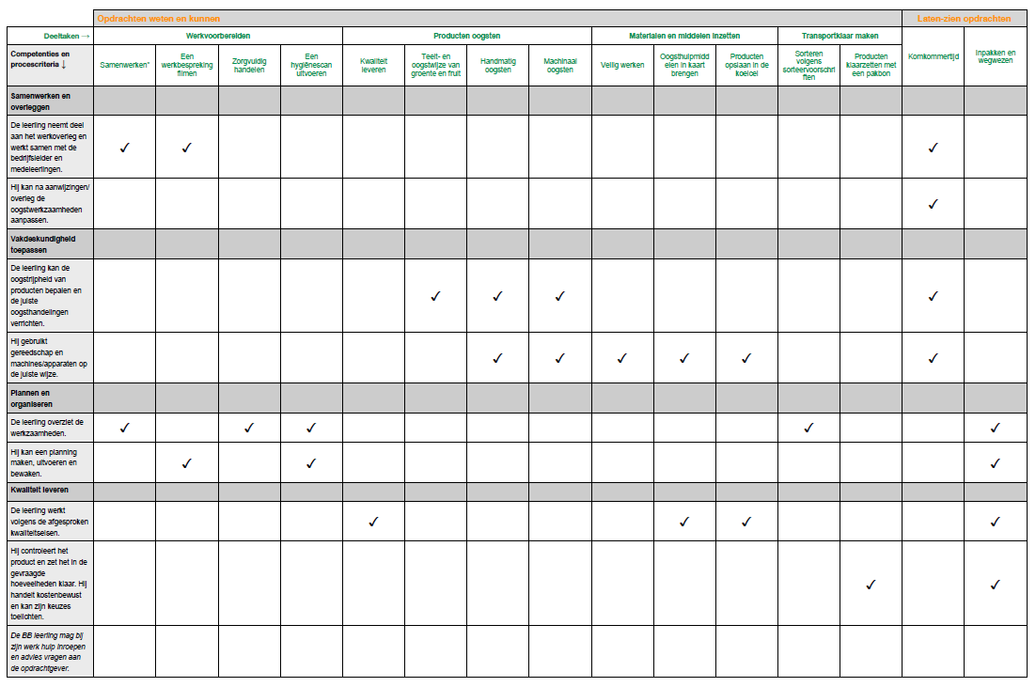
Voorbeeld koppeling PvB – Arrangement
Notes:
Maken we een afdruk van op A4.

Slide 10
Een arrangement:
Is uitgesplitst naar de drie leerwegen van het vmbo: BB, KB en GL;
Sluit aan bij een van de vijf contextvelden:
Dier en Zorg;
Ontwerp en Creatie;
Plant en Productie;
Leefomgeving en Recreatie;
Voeding en Gezondheid;
Groenbreed;
Bevat digitaal lesmateriaal in een vaste volgorde;
Bevat diagnostische toetsen: ‘Test je kennis’ en ‘Laten zien’

Slide 11
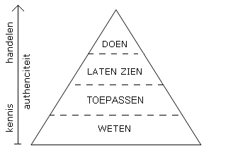
Piramide van Miller en opbouw arrangement
PvB

Slide 12
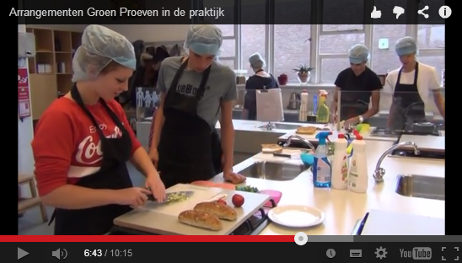
Gebruik in de klas
Interview Rageni Goeptar
http://docentenportal.ontwikkelcentrum.nl/vmbo/didactische-series/arrangementen-groen-proeven/
Notes:
Screenshot is hyperlink

Slide 13
28 arrangementen

Slide 14
Overzicht Arrangementen Groen Proeven
Contextveld | Naam arrangement | Naam PvB
Dier en Zorg | Dierenparadijs | Welzijn dieren
Dier en Zorg | De manege | De manege
Dier en Zorg | Konijnenpraat | De beestenboel
Dier en Zorg | Zorg voor dieren | De dierenkliniek
Dier en Zorg | Fit for Animals | Dierenmanieren
Groenbreed | Een kansrijke neventak | De Gagelkamp
Groenbreed | Naar de wensen van de klant | De klant is koning
Groenbreed | Het beste idee van Nederland | De mini onderneming
Groenbreed | Nestkasten in soorten en maten | Vlieg er maar in
Groenbreed | Thema avond | High tea
Groenbreed | Buitengewoon genieten | Outdoor inspiration
Leefomgeving en Recreatie | Onderhoud tuinen | Onderhouden tuinen
Leefomgeving en Recreatie | Aanleg tuinen | Aanleg tuinen
Leefomgeving en Recreatie | Buitenwerk in het groen | Buitenwerk in de buurt
Leefomgeving en Recreatie | Tuinonderhoud | Een onderhoudsavontuur
Leefomgeving en Recreatie | Kabouterland | Het is hier fantastisch
Ontwerp en Creatie | Handgebonden bloemwerk | De klant in de bloemenwinkel
Ontwerp en Creatie | Verzorgen kamerplanten | Plantadorus
Ontwerp en Creatie | Gestoken Bloemwerk | De blitse biedermeier
Ontwerp en Creatie | Dagelijkse verzorging in de bloemenwinkel | Uitpakken en wegzetten
Ontwerp en Creatie | Ingewikkelde technieken | De bloemschiktopper
Plant en Productie | Planten vermeerderen voor de verkoop | De plant en de Klant
Plant en Productie | Seizoensbeplanting kweken voor de verkoop | De kweker maakt er meer van
Plant en Productie | Verskoop Groente & Fruit | Horticultura
Plant en Productie | Stekken doe je zo! | Als een stekker
Voeding en Gezondheid | Toetjes trends | Grootmoeders toetjes
Voeding en Gezondheid | Gezonde kost | De pizzabakker
Voeding en Gezondheid | Controle in de keuken | De smaakpolitie
Notes:
28 arrangementen bij meest gebruikte PvB’s

Slide 15
Startpagina Arrangementen Groen Proeven
Notes:
Afbeelding is hyperlink.

Slide 16
Extra: folio!
Naar aanleiding van de vraag van een school hebben we een foliovariant ontwikkeld van de Arrangementen Groen Proeven.
http://webshop.ontwikkelcentrum.nl/

Slide 17
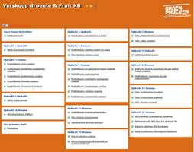
Opbouw
Het product is een blended leermiddel en bestaat uit 3 onderdelen:
Theorieboek
Werkbladen en opdrachten
Website
€10,50 per stuk

Slide 18
Hands On ambities
GL
Leerlingen voorbereiden op Landbouw-breed op juiste niveau
GL / KB / BB – referentiekader vmbo-groen
Kennis & vaardigheden (toetsing: SE en CSPE)
Competenties (toetsing: Groen Proeve PvB) + leerlingen laten wennen aan deze manier van toetsen (Laten zien opdracht).
KB
BB

Slide 19
Modules GL
Hands On Gemgende Leerweg
leerjaar 3 en 4
Retail
(Tuincentrum)
Dienstverlening (Kinderboerderij)
Productie
(Aardappelverwerkend bedrijf)
Omgevingsgericht beheren en communiceren op de kinderboerderij
Diervriendelijk verzorgen en organiseren op de kinderboerderij
Klantgericht adviseren en verkopen in het tuincentrum
Trendbewust inkopen en presenteren in het tuincentrum
Processen analyseren en verbeteren in een aardappelverwerkend bedrijf
Verantwoord producten ontwikkelen en produceren in een aardappelverwerkend bedrijf
Notes:
De 6 vakken die onder retail, dienstverlening en productie vallen zijn de 6 GL-modules.

Slide 20
Modules BB en KB
Medewerker voeding
Medewerker tuincentrum
Medewerker kwekerij
Dierverzorger
…
Notes:
De 4 modules die in schooljaar 2013-2014 worden ontwikkeld. Een module komt zowel in BB- als in KB-variant beschikbaar.

Slide 21
Verschillen tussen leerwegen
Kernelementen
GL: vakoverstijgende vaardigheden vanuit brede bedrijfscontext
BB en KB: Beroepsbeoefenaar;
KB: Groot > Klein; BB: Klein > Groot KB: Kwekerij > Plant; BB: Plant > Kwekerij
Praktijk staat meer centraal dan in GL
KB: 50% kennis; 50% oefeningen BB: 30% kennis; 70% oefeningen (in tijd) GL: 70% kennis; 30% oefeningen

Slide 22
Rekengroen

Slide 23
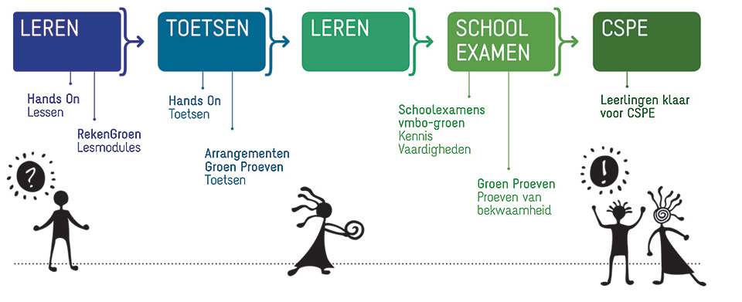
5 instrumenten kwaliteit VMBO-groen
http://www.sterkgroenonderwijs.nl/

Slide 24
Toegang tot de leermiddelen
Via startpagina’s op Groenkennisnet:
http://www.groenkennisnet.nl/Pages/default.aspx
Arrangementen ook via Groenproeven:
www.groenproeven.nl

Slide 25
Modules Hands On BB en KB bekijken
Modules die nog in ontwikkeling zijn.
Ga naar: http://contentfabriek.ontwikkelcentrum.nl/share
Log in met:
naam: Hands On (let op hoofdletters)
wachtwoord: Hands (let op hoofdletter)
Klik aan de linkerkant van het scherm op de link “Contentfabriek”
Klik linksboven op “Onderhanden werk”
Kies voor een module
Klik rechtsboven op preview (het oog)
KB
BB

Slide 26
Vragen

